Slide 1






















Главный техномолл страны

Slide 2





















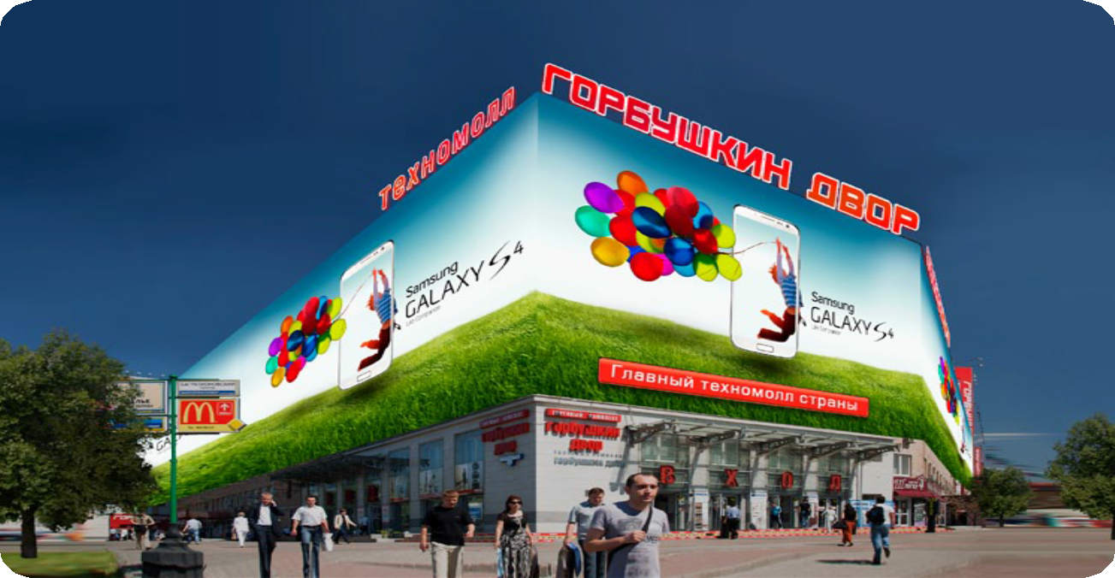
Предложение
на размещение
внутренней рекламы в месте продажи
Продажа рекламных мест от собственника

Slide 3

Техномолл «Горбушкин двор» — крупнейший торгово-развлекательный комплекс, объединяющий товары цифровой и бытовой техники, электроники и медиа-носителей, единую сервисную зону, а также комплекс обучающих и развлекательных мероприятий по интересам.
общая площадь
60 000 м²
торговая площадь
35 000 м²
два крытых паркинга на
1740 мест
3 000
магазинов
75
фирменных салонов

Slide 4

Техномолл «Горбушкин двор» — собирает до полутора миллионов человек ежемесячно* и делает так, чтобы они приходили снова.
1600000,0
1400000,0
1200000,0
1000000,0
800000,0
600000,0
400000,0
200000,0
,0
2009
2010
2011
2012
2013
январь
февраль
март
апрель
май
июнь
июль
август
сентябрь
октябрь
ноябрь
декабрь
* По данным компании Ватком (система
подсчета посетителей).

Slide 5
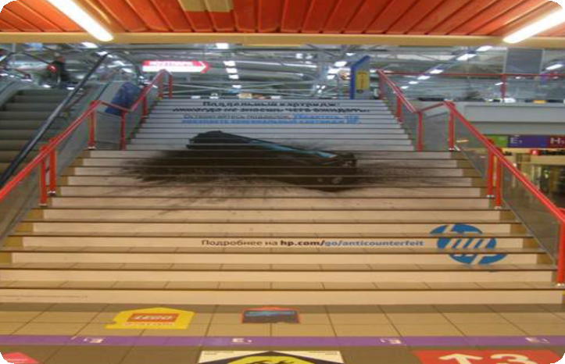
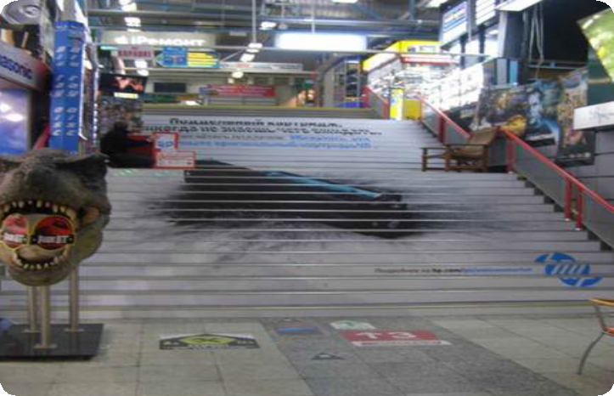
Брендирование лестничных пролетов
Материал – самоклеящаяся пленка
85 400
Стоимость
рублей в месяц
Сектор Е1
Сектор D1
размещения на одной лестнице

Slide 6

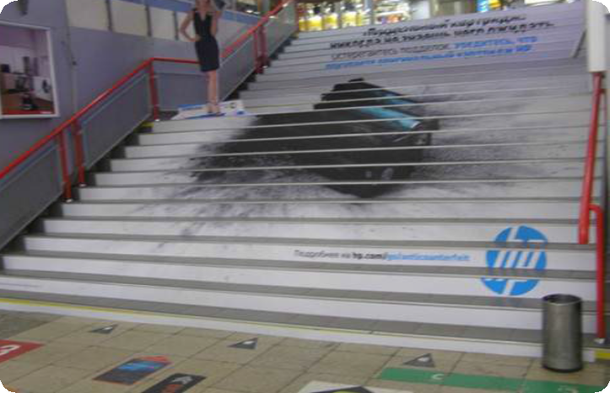
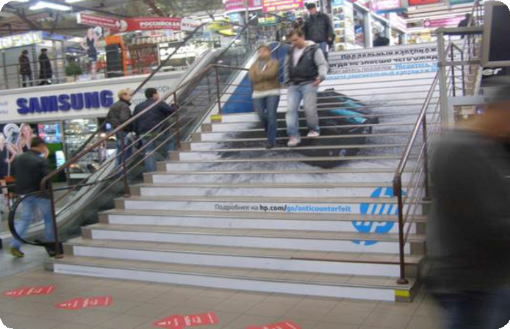
Брендирование лестничных пролетов
Материал – самоклеящаяся пленка
118 000
рублей в месяц
Стоимость размещения
Сектор С1
Сектор В1
на одной лестнице

Slide 7

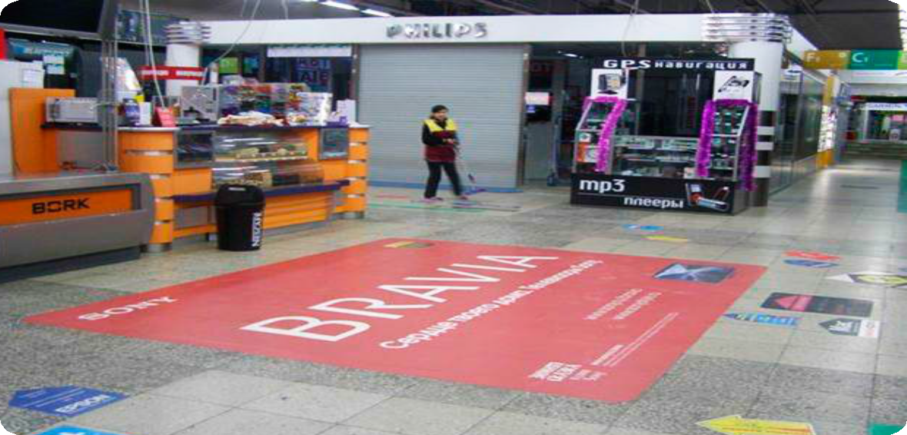
Напольные стикеры
Материал – самоклеящаяся пленка
возможный размер 2,0х4,0м
в секторах С1, D1
Стоимость размещения за кв.м
11 800
рублей в месяц

Slide 8
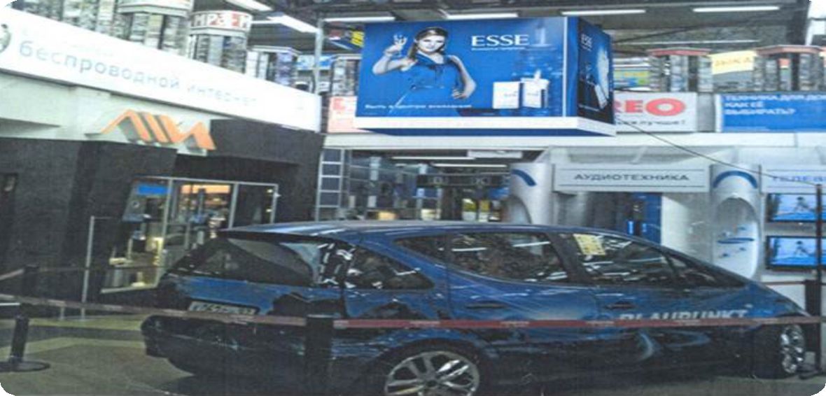
Промо–место под размещение автомобиля
Стоимость размещения за кв.м
Сектор B1
2 500
рублей в месяц

Slide 9

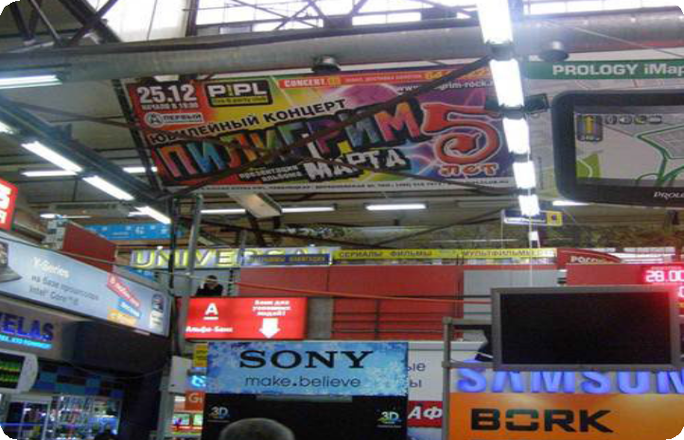
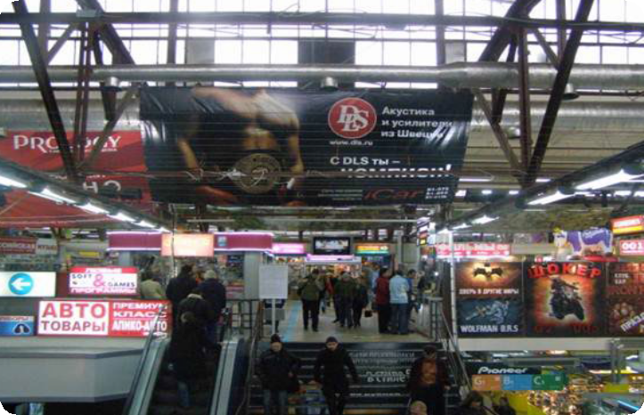
Виниловые баннеры
Место под размещение баннера внутри ТК
Стоимость размещения
40 000
рублей в месяц
Сектор В1
Сектор В1
размер 6,0х3,0м

Slide 10
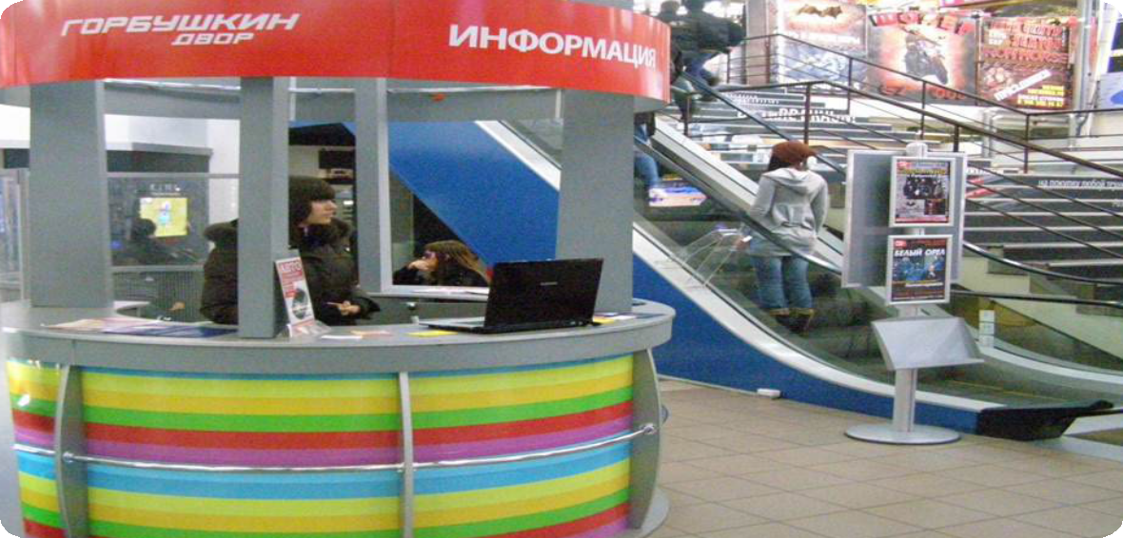
Информационная стойка
Размещение листовок, буклетов и др.
Стоимость размещения
Сектор B1
5 900
рублей в месяц

Slide 11
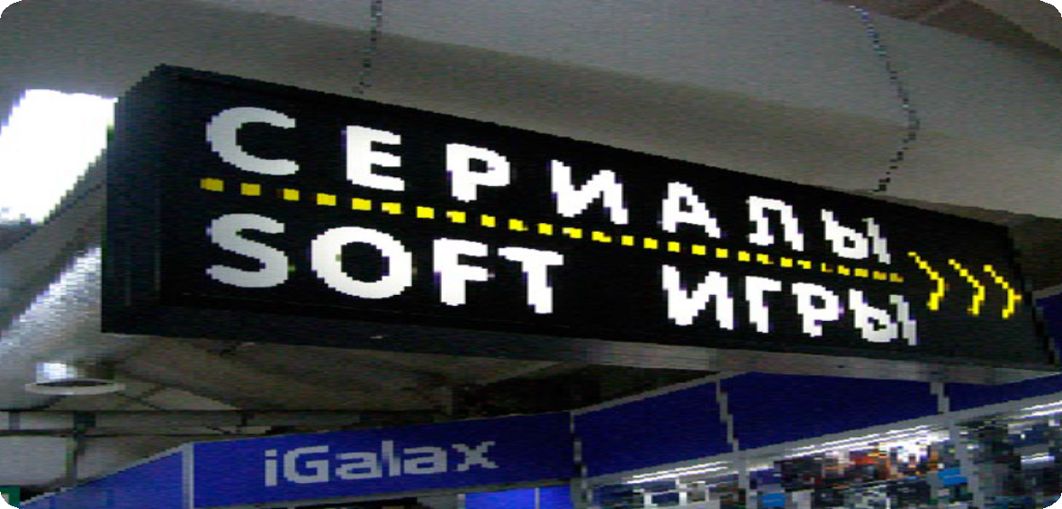
Светорые и несветовые короба,
пластиковые фризы и др. по вашим размерам
Стоимость размещения за кв.м
на территории всего ТК «Горбушкин Двор»
5 900
рублей в месяц

Slide 12
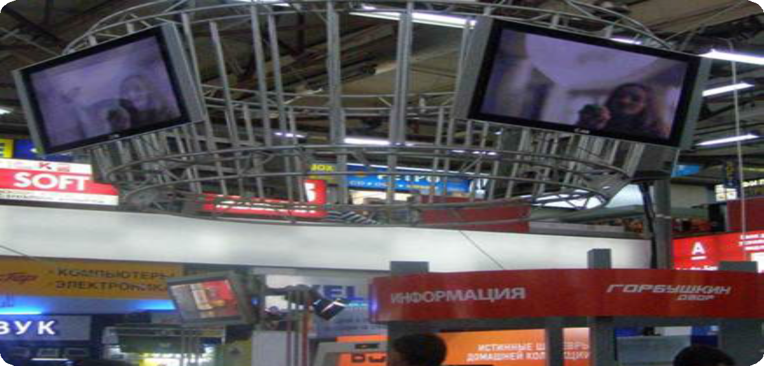
Видео-ролик
Требования к видео-роликам: Расширение файла: *.avi
Разрешение файла: не менее 640х480 Наличие звуковой дорожки: обязательно. Длительность - 60 секунд.
Стоимость размещения
4 130
рублей в день
Ролик транслируется
1 раз в 30 минут, т.е. 20 раз в день
На территории нашего комплекса (площадь 56 тыс. кв.м) установлено 70 плазменных панелей фирм Panasonic и LG диагоналями 42 дюйма. Панели равномерно распределены во всех секторах ТК, динамики имеют выход во внутренний двор ТК и на Багратионовский проезд, т.е. звуковая дорожка слышна за пределами ТК.

Slide 13
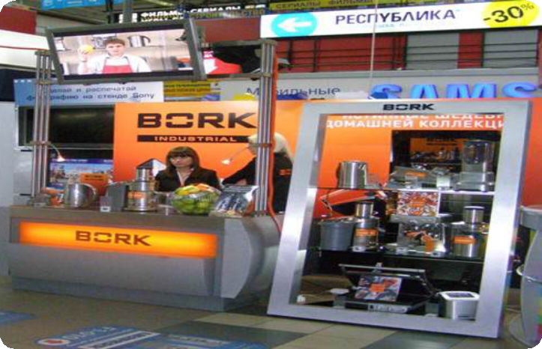
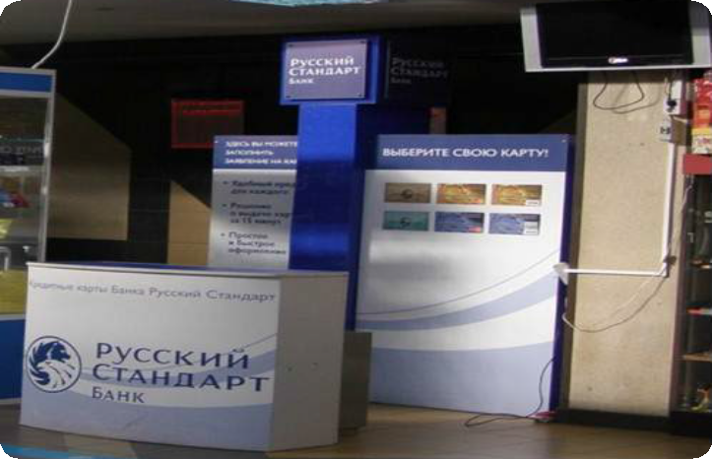
Места для проведения промо-мероприятий
Самым востребованным является сектор В1, который принимает на себя свыше 70% посетителей (в среднем по данным счетчиков 37% посетителей входят со стороны рынка, 40% со стороны ТК «Горбушка»)
Стоимость промо-дня
От 5900
рублей в месяц
Сектор В1
Сектор В1
при занимаемой площади до 4-х кв.м и наличии
одного-двух консультантов

Slide 14
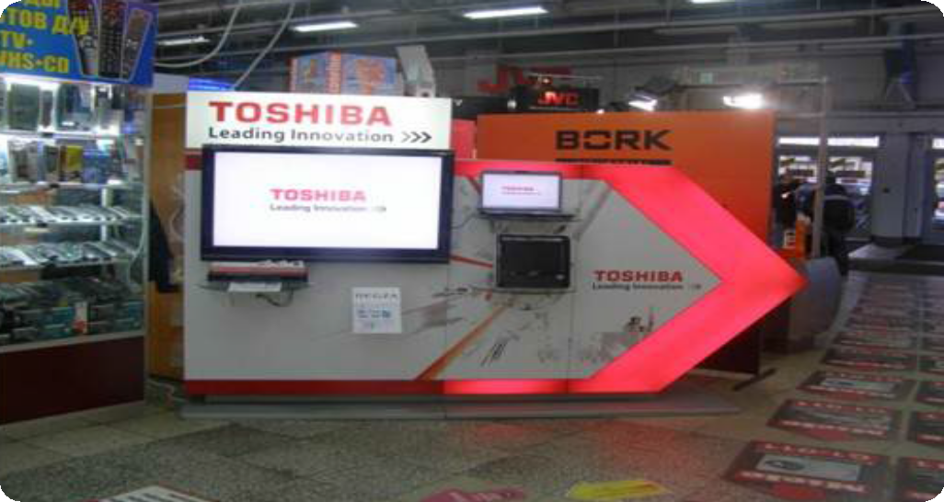
Места для проведения промо-мероприятий
Договор заключается на любое количество дней.
Если занимаемая площадь свыше 4-х кв.м. стоимость пересчитывается пропорционально.
Дополнительный промо-персонал
3 540
рублей в день
за человека
Работа промо-персонала без оборудования (стойки)
3 540
рублей в день
за человека

Slide 15
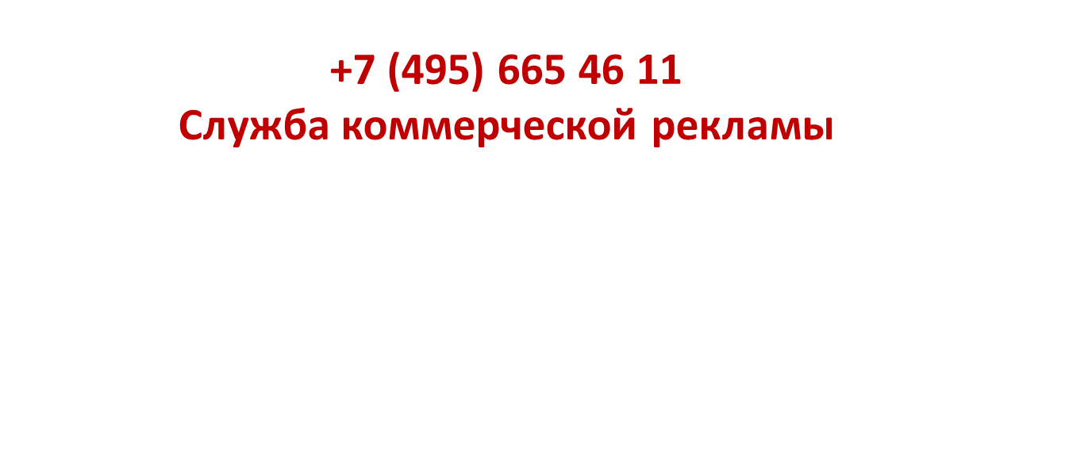
Спасибо за внимание!

